Slide 1


PROGRAM POKJA I
TP PKK Kabupaten Sleman
Tahun 2026
Disampaikan oleh:
Theresia Okti Herawati, S.H.

Slide 2

PROGRAM POKOK POKJA I
Peraturan Menteri Dalam Negeri No. 36 Tahun 2020 Tentang Peraturan Pelaksanaan Peraturan Presiden Nomor 99 Tahun 2017 Tentang Gerakan Pemberdayaan Kesejahteraan Keluarga
POKJA I melaksanakan Program Penghayatan Pengamalan Pancasila dan Gotong Royong

Slide 3
PROGRAM UNGGULAN POKJA I
Pola Asuh Anak dan Remaja di Era Digital (PAAREDI)
Program Unggulan Pokja 1
Dalam mendorong terwujudnya karakter keluarga yang berakhlak mulia dan bermoral berdasarkan falsafah Pancasila yang dicirikan dengan watak dan perilaku anggota keluarga yang beriman dan bertaqwa kepada Tuhan Yang Maha Esa, berbudi luhur, bertoleran, bergotong royong, dan cinta tanah air.

Slide 4
PROGRAM UNGGULAN POKJA I
Program Pembinaan Karakter Keluarga melalui Pola Asuh Anak dan Remaja dengan penuh cinta dan kasih sayang dalam keluarga meliputi 6 strategi :
KISAH ( Keluarga Indonesia Sejahtera dan Harmonis)
KRISAN (Keluarga Indonesia Sehat tanpa Narkoba)
KISAK ( Keluarga Indonesia Sadar Administrasi Kependudukan)
KIAT (Keluarga Indonesia Anti Traficking)
KILAS ( Keluarga Indonesia Lindungi Anak dari Kekerasan)
PKBN ( Pembinaan Kesadaran Bela Negara)

Slide 5
PROGRAM KERJA & JADWAL KEGIATAN POKJA 1 T.A 2026
No | Program/ Kegiatan | Sasaran | Rencana Pelaksanaan
1. | Pembinaan administrasi Pokja I dan Pola Asuh dan Remaja (PAAR),PAREDI | Kapanewon dan Kalurahan | 11 Februari 2026
2. | Monitoring dan Evaluasi administrasi Pokja I dan pola asuh anak dan remaja | TP PKK kapanewon dan kalurahan | Agustus , September
3. | Pembinaan dan sosialisai pencegahan,pemberantasan penyalahgunaan dan peredaran gelap Narkotika(P4GN) dan Tindak Pidana Perdagangan orang (TPPO) | Kapanewon dan Kalurahan lokasi peserta evaluasi | Juni
4. | Mengadakan Lomba membuat inovasi Alat Peraga Simulasi "MEMBERLIDI"(Membuat Beberan Simulasi Paaredi) | Kalurahan yang ditunjuk | 4 Maret 2026 (Sosialisasi) 10 April 2026 (Pengumpulan Naskah dan Video) 16 April 2026 (Penilaian) 22 April 2026 (Pengumuman Hasil 5 Nominator) 12 Mei 2026 (Paparan/Simulasi) 23 Mei 2026 (Pengumuman Hasil Lomba)
5. | Rapat Koordinasi Internal Pokja I | Pengurus Pokja I | Februari , Juni, November
6. | Rapat Koordinasi Pokja I se-DIY | Pengurus Pokja I se-DIY | Februari, April, Juni, Agustus, Oktober, Desember

Slide 6
Monitoring dan Evaluasi Administrasi Pokja I dan Pola Asuh Anak dan Remaja di Era Digital
Pelaksanaan 27 – 30 April 2026
8 Kapanewon dan 8 Kalurahan
Pelaksanaan 4 – 8 Mei 2026
9 Kapanewon dan 9 Kalurahan
Tempat: Ruang Rapat Sayap Timur Rumah Dinas Bupati Sleman
Yang disiapkan:
Buku Profile
Buku Administrasi POKJA 1
Monitoring dan Evaluasi ke lapangan, bulan Agustus dan September.
Sasaran: Kapanewon dan Kalurahan

Slide 7
MEMBERLIDI (Membuat Beberan Simulasi Paaredi)
Mengadakan Lomba membuat inovasi Alat Peraga Simulasi "MEMBERLIDI"(Membuat Beberan Simulasi Paaredi)
4 Maret 2026 (Sosialisasi)
10 April 2026 (Pengumpulan Naskah dan Video)
16 April 2026 (Penilaian)
22 April 2026 (Pengumuman Hasil 5 Nominator)
12 Mei 2026 (Paparan/Simulasi)
23 Mei 2026 (Pengumuman Hasil Lomba)

Slide 8
Pembinaan dan Sosialisai Pencegahan, Pemberantasan Penyalahgunaan dan Peredaran Gelap Narkotika (P4GN) dan Tindak Pidana Perdagangan Orang (TPPO)
Sosialisasi dan penyuluhan dari Badan Narkotika Kabupaten Sleman
Sosialisasi dari Kantor Kemenag Kabupaten Sleman
Sosialisasi dari Dinas P3AP2KB
Sasaran: Ketua POKJA 1 Kapanewon dan Kalurahan

Slide 9
TPPKK Kab. Sleman Kerjasama dengan BAZNAS Kab. Sleman
Memberikan bantuan kepada Lansia di 17 Kapanewon pada Acara Monitoring dan Evaluasi PAAREDI Tingkat Provinsi DIY
Tempat: Rumah Dinas Bupati Kab. Sleman
Waktu: Bulan Juni 2026
Jumlah Penerima: 170 orang

Slide 10
Monitoring dan Evaluasi Pola Asuh dan Remaja di Era Digital
Sasaran: POKJA 1 TPPKK Kab. Sleman, meliputi:
Administrasi POKJA 1 Kabupaten
Profile PAAREDI
Simulasi PAAREDI
Mitra Kerja

Slide 11
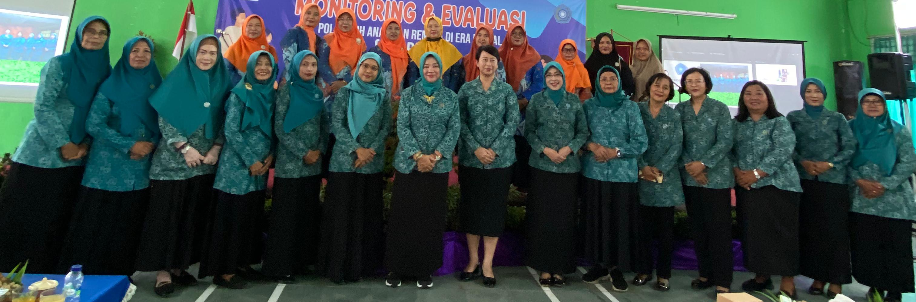
TERIMA KASIH
Notes:
Samsung diganti microsoft, tambah AWS jg ya mas..

